Slide 1
jQuery
Grăjdeanu Alexandru-Cristian – Master Sisteme Distribuite - 1

Slide 2

Ce este jQuery?
bibliotecă lightweight de Javascript
Notes:
jQuery este o bibliotecă JavaScript rapidă, ușor de utilizat și populară, concepută pentru a simplifica interacțiunile cu Document Object Model (DOM), gestionarea evenimentelor, animațiile și comunicarea AJAX. Lansată în 2006 de John Resig, jQuery a devenit rapid una dintre cele mai utilizate biblioteci front-end datorită simplității și eficienței sale.
Cea mai actuala versiune a fost lansata in august 2023 (3.7.1).

Slide 3
Caracteristici
Manipularea DOM;
Event handling;
Animații CSS
AJAX;
Compatibilitate;
Notes:
Selecții DOM ușoare: Utilizarea selectorilor intuitivi permite manipularea rapidă a elementelor HTML
Gestionarea evenimentelor: Simplifică atașarea și gestionarea evenimentelor, precum click-uri sau mișcări ale mouse-ului.
Animații și efecte: Oferă metode pentru a crea animații complexe cu cod minim.
Compatibilitate între browsere: jQuery gestionează automat diferențele între browserele web, oferind o experiență consistentă.
AJAX simplificat: Facilitează cererile asincrone către server pentru a actualiza conținutul paginii fără reîncărcare completă.

Slide 4
Cum utilizăm biblioteca?
Descărcăm biblioteca
Folosim CDN
Salvăm fișierul în directorul cu proiectul;
Adăugăm referință la bibliotecă.
Adăugăm direct referința către bibliotecă.

Slide 5
Dacă am descărcat biblioteca, atunci facem referință la ea:
<head> <script src="jquery-3.7.1.min.js"></script> </head>
Dacă utilizăm CDN (Content Delivery Network), facem referință la jQuery:
<head> <script src="https://ajax.googleapis.com/ajax/libs/jquery/3.7.1/jquery.min.js"></script> </head>
Notes:
O rețea de livrare de conținut sau rețea de distribuție de conținut (CDN) este o rețea distribuită la nivel global de servere de tip proxy disponibilă în mai multe centre de date. Scopul unei CDN este acela de a servi conținut cu disponibilitate ridicată și de înaltă performanță pentru utilizatorii finali. CDN-urile servesc o mare parte din conținutul de pe Internet de astăzi, inclusiv obiecte web (text, grafică și script-uri), obiecte care pot fi descărcate (fișiere media, software, documente), aplicații (e-commerce, portaluri), live streaming media, on-demand streaming media și rețelele sociale.

Slide 6
$(selector).action()
(selector): ce elemente HTML doresc să le modific;
.action(): acțiunea sau metoda pe care o doresc să o efectuez pe elementele selectate

Slide 7
(selector)
“tag” : unde tag poate fi orice element din HTML,
Exemplu: $(“p”) – toate elementele de tip <p> din pagina HTML
“#id” : selectez din pagina HTML doar elementele cu id-ul respectiv
Exemplu: $(“#username”) – toate elementele cu id-ul username
“.class” : selectez din pagina HTML doar elementele ce au clasa respectivă
Exemplu : $(“.alert”) – toate elementele ce au clasa alert

Slide 8
jQuery Events
Mouse events | Keyboard events | Form events | Document/Window events
click | keypress | submit | load
dbclick | keydown | change | resize
mouseenter | keyup | focus | scroll
mouseleave |  | blur | unload

Slide 9
jQuery Effects
hide()
show()
fadeIn()
fadeOut()
fadeToggle()
fadeTo()
slideDown()
slideUp()
slideToggle()
animate()

Slide 10
jQuery HTML
text()
html()
val()
append()
prepend()
after()
before()
remove()
empty()

Slide 11
jQuery AJAX
get();
getJSON();
post();
load();
ajax()

Slide 12
Avantaje și dezavantaje
Simplitate:
Compatibilitate;
Ecosistem vast;
Performanță.
Dimensiune;
Dependență;
Overhead;
Curba de învățare.
Notes:
Simplitate: jQuery simplifică codarea JavaScript, oferind metode și utilități ușor de utilizat.
Compatibilitate între browsere: jQuery retrage diferențele dintre browser, facilitând scrierea unui cod care funcționează constant în diferite browsere.
Ecosistem mare: jQuery are un ecosistem mare de plugin-uri și extensii care își extind funcționalitatea și oferă caracteristici suplimentare.
Performanță: jQuery este optimizat pentru performanță, cu manipulare eficientă a DOM și gestionarea evenimentelor.
Dimensiune: Se adaugă la timpul de încărcare a paginii datorită dimensiunii fișierului, în special pentru sarcini simple în care JavaScript ar putea fi suficient.
Dependență: este o dependență externă, ceea ce înseamnă să te bazezi pe o bibliotecă terță parte pentru funcționalitate.
Overhead: poate introduce cheltuieli generale inutile pentru proiecte care nu necesită caracteristicile sale extinse.
Curba de învățare: în timp ce jQuery simplifică multe sarcini, are totuși o curbă de învățare, în special pentru începătorii care trec la dezvoltarea JavaScript.

Slide 13
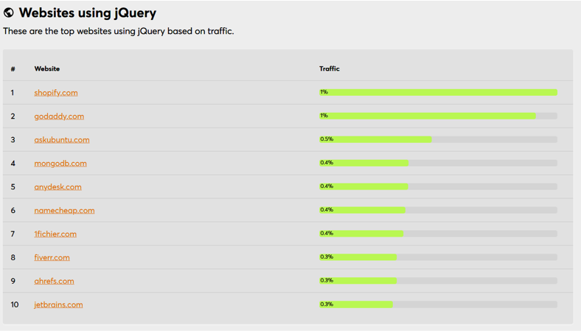

Slide 14
Bibliografie
https://api.jquery.com/
https://www.w3schools.com/jquery/default.asp
https://www.geeksforgeeks.org/what-is-jquery/
https://www.geeksforgeeks.org/jquery-introduction/#advantages-to-use-jquery-in-a-project
https://www.wappalyzer.com/technologies/javascript-libraries/jquery/

